Slide 1







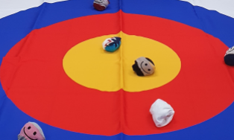
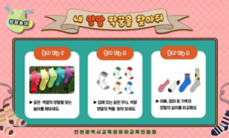


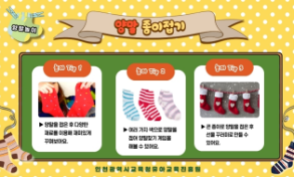
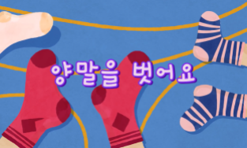

<신체>
양말 과녁 놀이
<수학>
내 양말 짝꿍을 찾아줘
https://url.kr/q8b1sN
https://url.kr/Jeha2I
*인천유아교육진흥원 자체 제작 영상*
<미술>
양말 종이접기
<동요>
양말을 벗어요
https://url.kr/ZOMQvP
https://url.kr/sTEtgf

